Slide 1

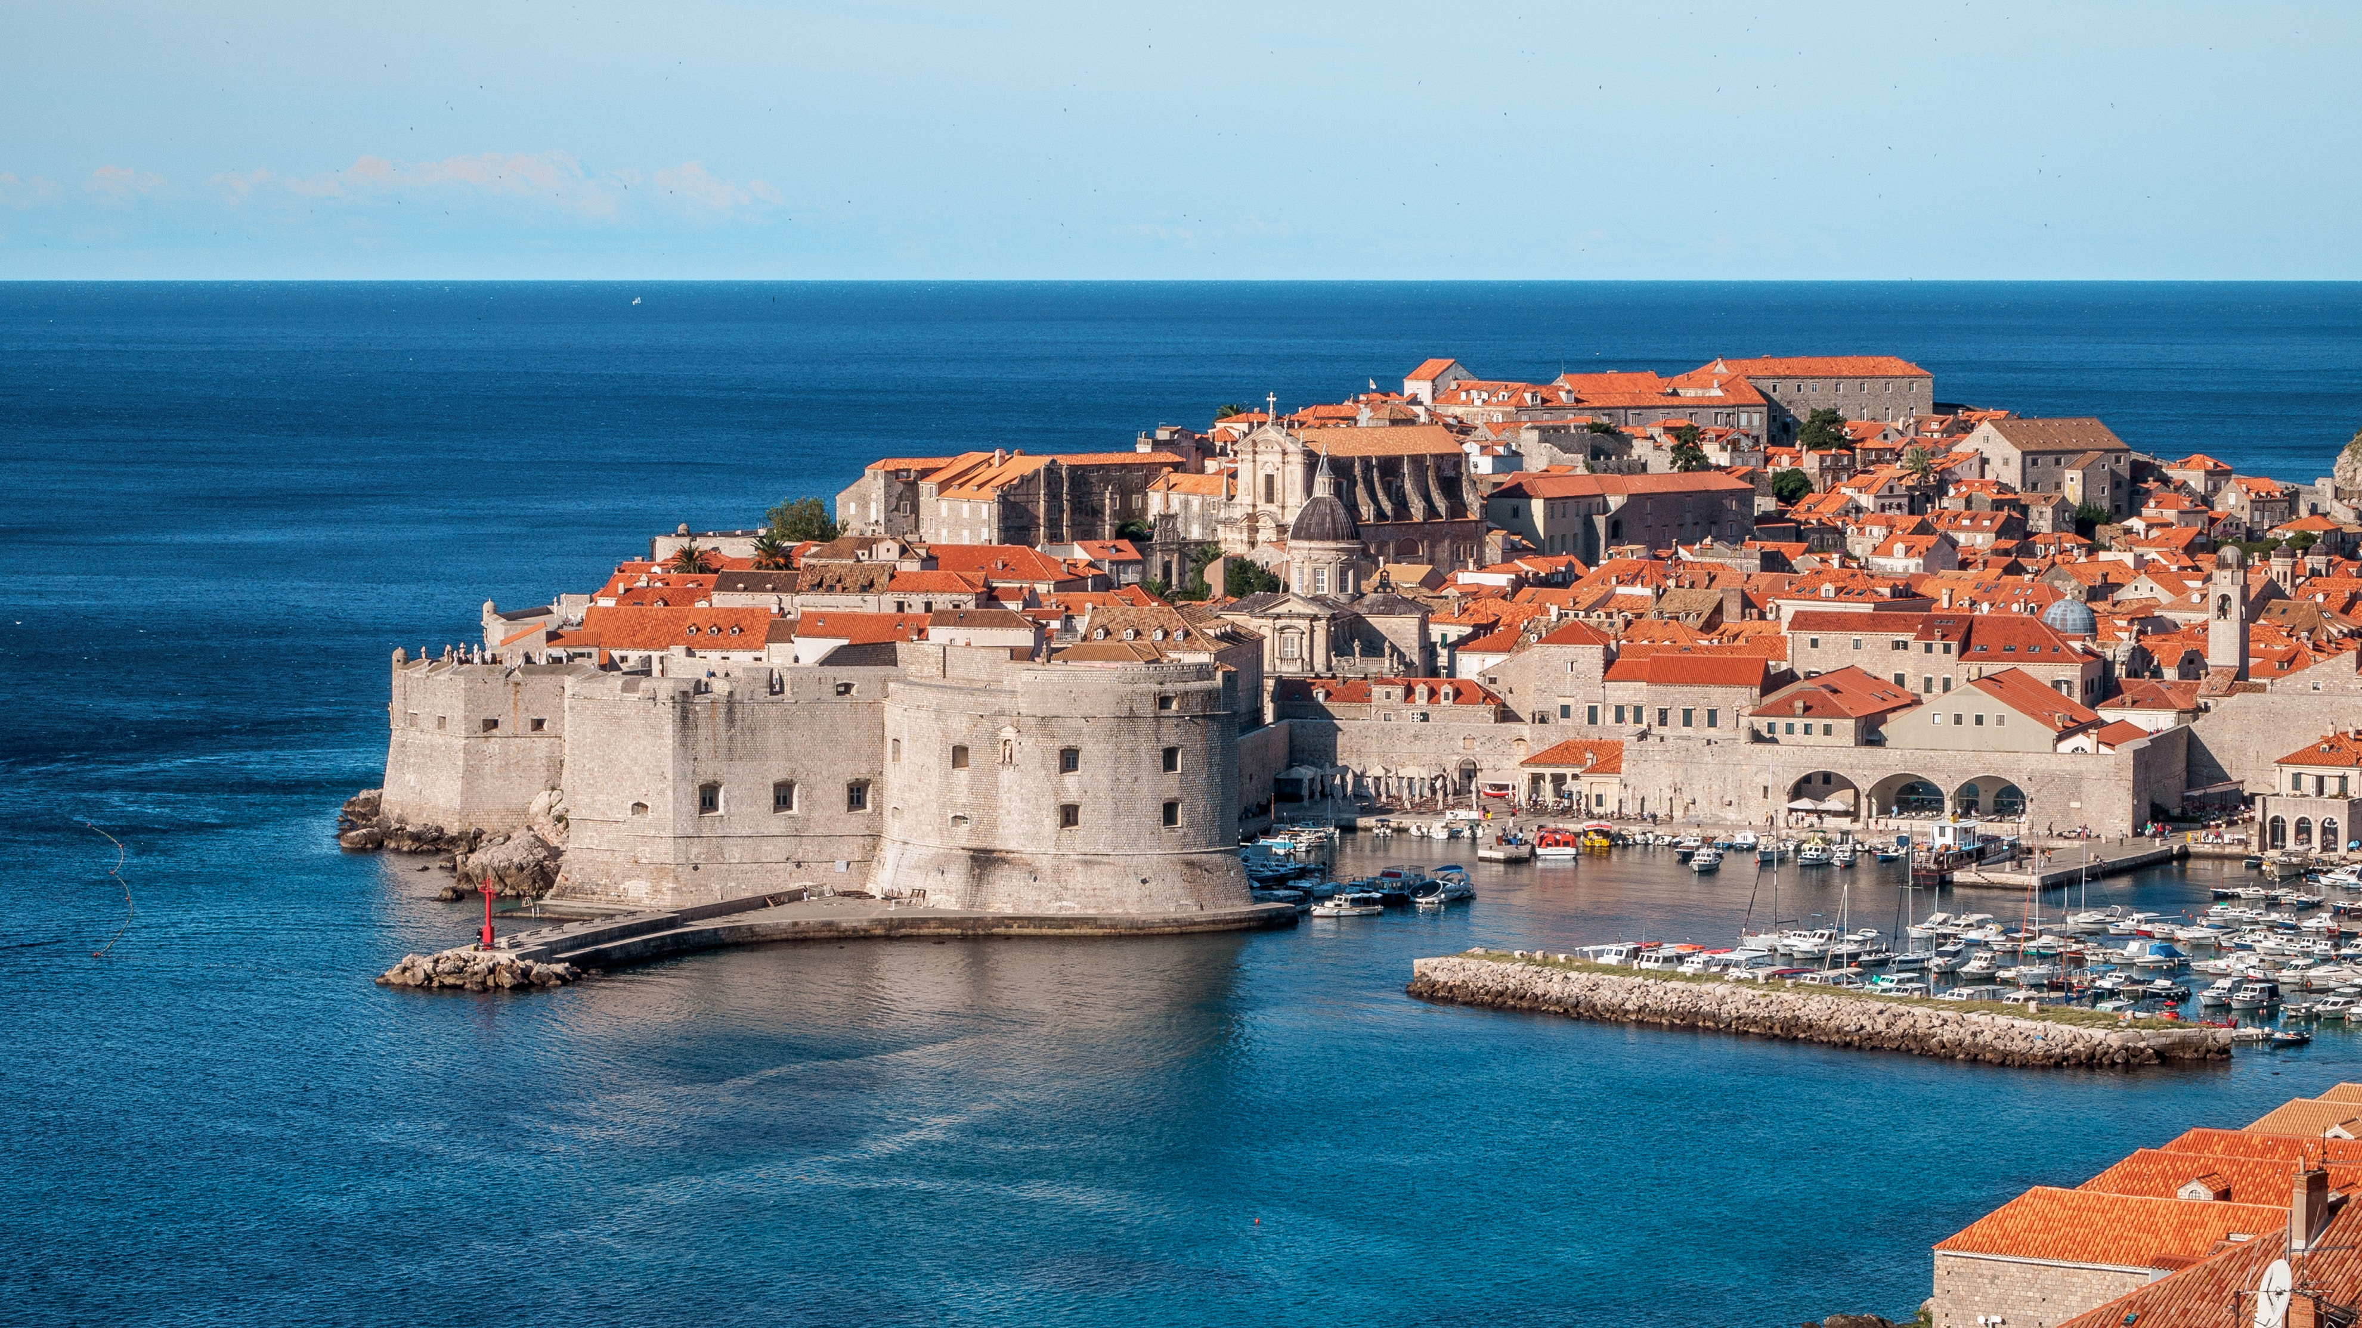
2.SJEDNICA PKG U DUBROVNIKU – IZVJEŠTAJI
REGIJA ZAPAD RC MARINO ROSSI

Slide 2

MARINO ROSSI RC REGIJE ZAPAD
.
REGIJA ZAPAD – 3 ZONE
Ukupno 12 klubova u Regiji
Ukupno 226 članica/članova u Regiji
Lions klub Poreč - LC Poreč 35
Lions klub Novigrad - LC Novigrad 24
Lions klub Pula - LC Pula 15
Lions klub Rijeka - LC Korzo 36
Lions klub Rijeka - LC Parone 11
Lions klub Rijeka - LC Rijeka 16
Lions klub Rijeka - LC Grand Prix 20
Lions klub Rijeka - LC Rijeka Sušak 0
Lions klub Opatija - LC Opatija 22
Lions klub LC Virtual Croatia 23
Lions klub Lovran - LC Quarneroli 21
Lions klub Delnice - Gorski kotar 3

Slide 3
ZONE
1. Zona I- Sara Bermanec, –LC Korzo Rijeka, LC Rijeka, LC Sušak - Rijeka, LC Parone – Rijeka, LC Virtual Croatia Rijeka (5)
Zona II – Marko Stanić, LC Rijeka
LC Quarneroli-Lovran, LC Opatija, LC Grand Prix Rijeka, LC Delnice - Gorski Kotar (4)
Zona III – Drago Mesarić, LC Novigrad
LC Pula, LC Poreč, LC Novigrad, (3)

Slide 4
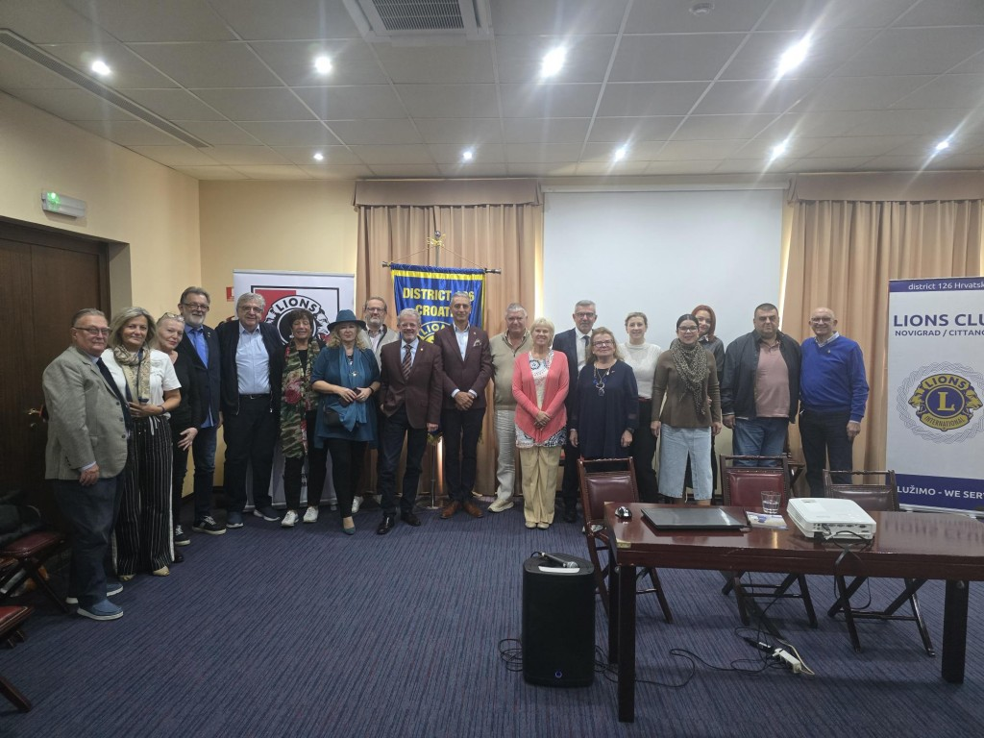
Održane aktivnosti u regiji
04.10. Održana EDUKACIJA za Predsjednike, Tajnike, Admine u Novigradu
04.10. Održana i Sjednica Regije 27.rujan 2025
.

Slide 5
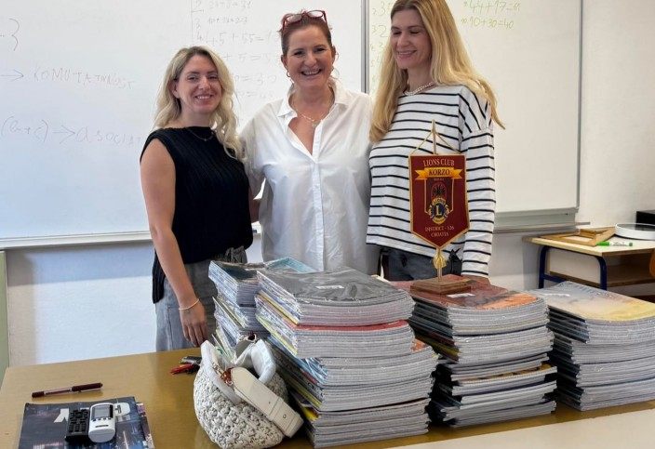
AKTIVNOSTI KLUBOVA U PROTEKLOM RAZDOBLJU Bilježnica za svakog učenika, akcija LC Korzo

Slide 6
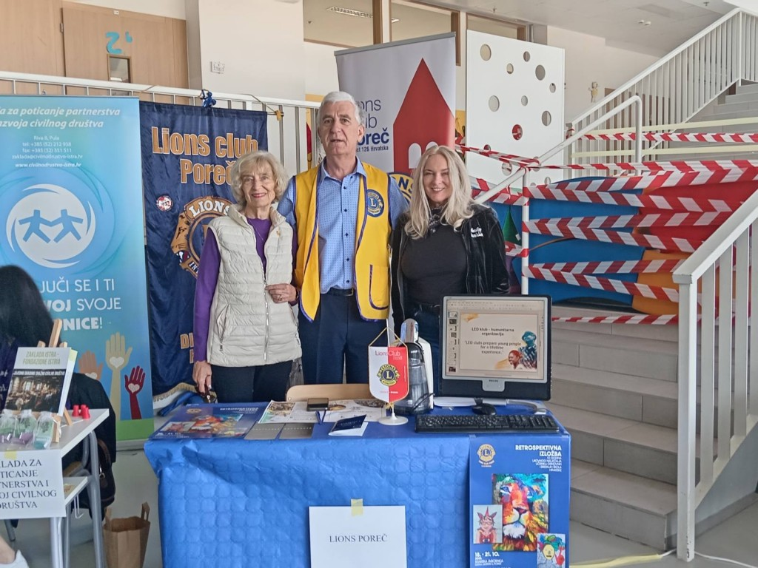
Lions klub Poreč sudjelovao na konvenciji posvećenoj kvaliteti slobodnog vremena u Poreču

Slide 7
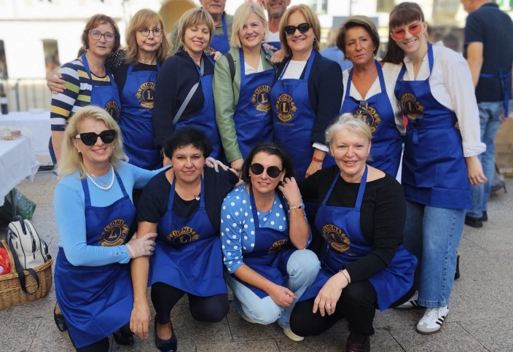
Kulinarska akcija LC Korzo za malene onkološke pacijente

Slide 8
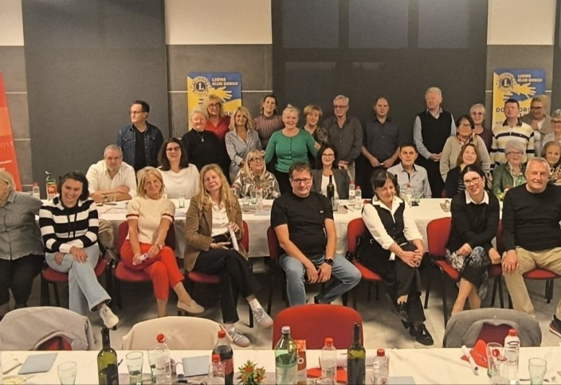
"Večera u mraku" članica LC Korzo

Slide 9
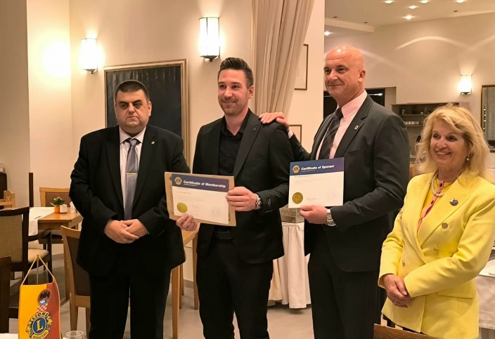
Novi član Lions kluba Rijeka – Milan Paulović

Slide 10
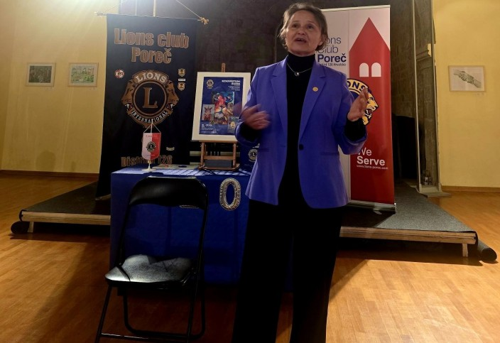
Retrospektivna izložba nagrađenih slika na Likovnom natječaju učenika LC Poreč

Slide 11
ZAJEDNIČKE AKCIJE REGIJE
REGIJA ZAPAD PLANIRA 3 ZAJEDNIČKE AKCIJE KOJE BI SE PROVODILE ISTOVREMENO:
11 mj Mjerenje šećera u krvi
12 mj Dobro je činiti dobro – Zaželi želju
6 mj 2026 Akcija čišćenja podmorja sa ronilačkim klubovima
Zahvaljujem!

Slide 12


